Slide 1
Ako si vybrať povolanie

Slide 2
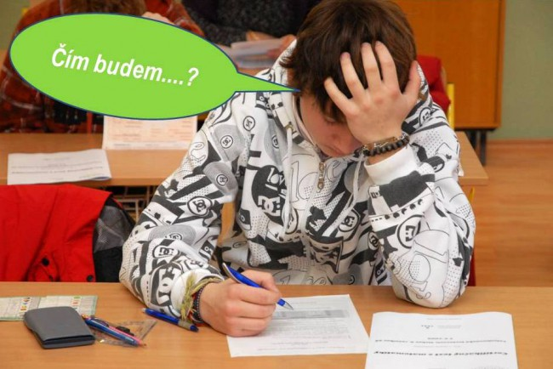
Voľba povolania nie je len o tom, čím chcem byť, ale najmä o tom, ako chcem byť užitočný.

Slide 3
Napíšte na papier, ktoré povolania ste chceli
v minulosti vykonávať!
Zostavte rebríček najatraktívnejších povolaní!
povolanie
povolanie – činnosť, na ktorú sa človek pripravuje štúdiom
zamestnanie – práca za mzdu alebo odmenu

Slide 4
Rôzne povolania

Slide 5
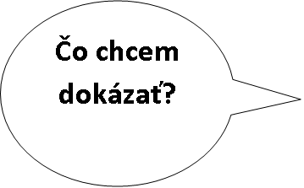
Čo sa mi darí?
Čomu sa radšej vyhnem?

Slide 6
Odmenou za prácu môže byť
mzda
uznanie
radosť a uspokojenie
spoločenské postavenie

Slide 7
Odpovedzte si deviataci na tieto otázky
a možno vám to uľahčí výber SŠ.
Mám šancu dostať sa na školu?
Bude ma škola baviť?
Má škola perspektívu?
Mám šancu zvládnuť štúdium?
Ktoré sú profilové predmety?
Nemám s nimi problémy?
Bude štúdium finančne náročné?
Mám šance sa po škole uplatniť?
Chcem ísť po skončení SŠ na VŠ?

Slide 8
Pri výbere povolania treba zvážiť, či chceme pracovať samostatne ( na vlastnú zodpovednosť, rozhodovať sám za seba – nemať šéfa) alebo ako zamestnanec.
Samostatná činnosť je vykonávaná formou živnosti (SZČO) alebo v rámci podnikateľskej činnosti – obchodné spoločnosti
Chcem pracovať v rovnošate alebo uniforme
Uprednostňujem fyzickú alebo psychickú činnosť
Chcem pracovať sám a doma alebo v kolektíve

Slide 9
Kto alebo čo vás môže ovplyvniť
pri výbere vášho budúceho povolania?
Rodina , rodinné tradície
Priatelia, kamaráti
Naše záujmy, schopnosti, nadanie, talent
Masmédiá – rozhlas, televízia, internet, film, noviny
Finančné možnosti rodiny
Škola, učitelia
Výchovný alebo kariérny poradca

Slide 10
Informácie o možnosti štúdia na SŠ
a kritéria prijatia na školy možno získať:
na stránke ZŠ (výchovný poradca)
nástenka VP v škole
- www.svsba.sk
priamo na vyhliadnutej SŠ
počas „Dňa otvorených dverí“ na konkrétnej SŠ
počas besedy so zástupcami SŠ na ZŠ

Slide 11
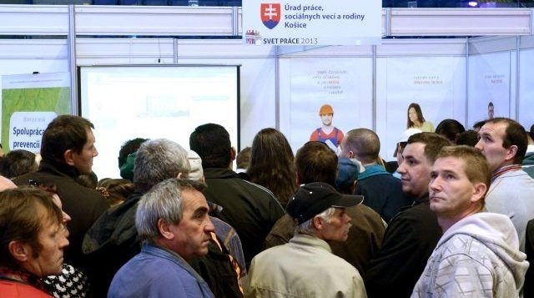
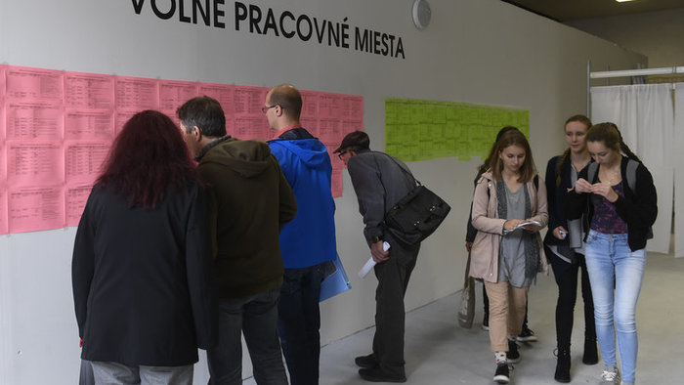

Slide 12
Aktivita na hodinu pre žiakov
Použité z:
PaedDr. Vladislav ARTIM
Príprava žiakov pre trh práce –kariérové poradenstvo v školách a školských zariadeniach
CENTRUM PEDAGOGICKO-PSYCHOLOGICKÉHO PORADENSTVA A PREVENCIE SVIDNÍK

Slide 13
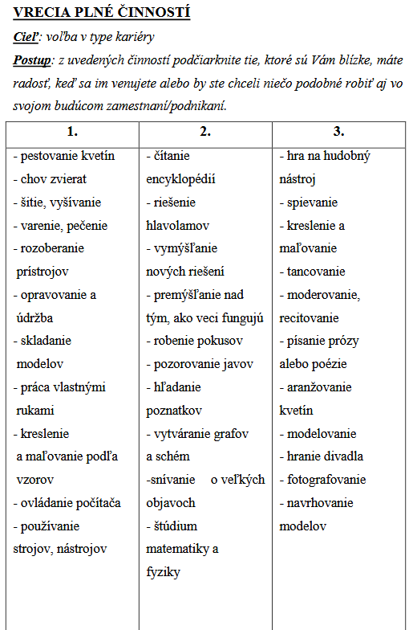

Slide 14
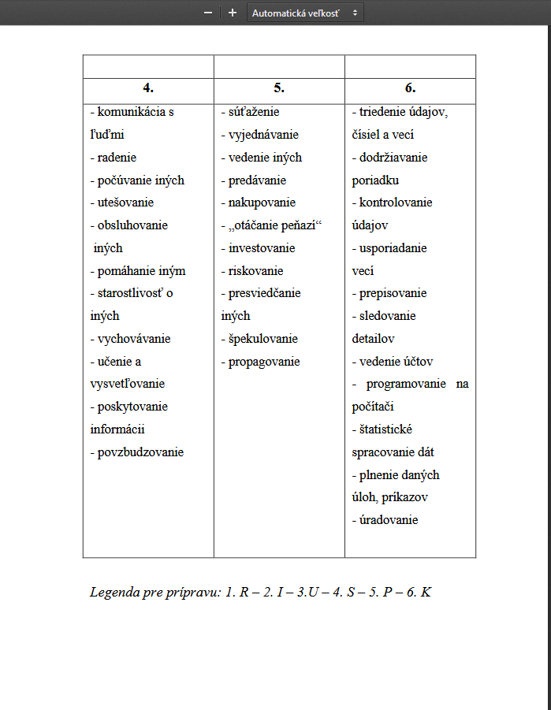

Slide 15
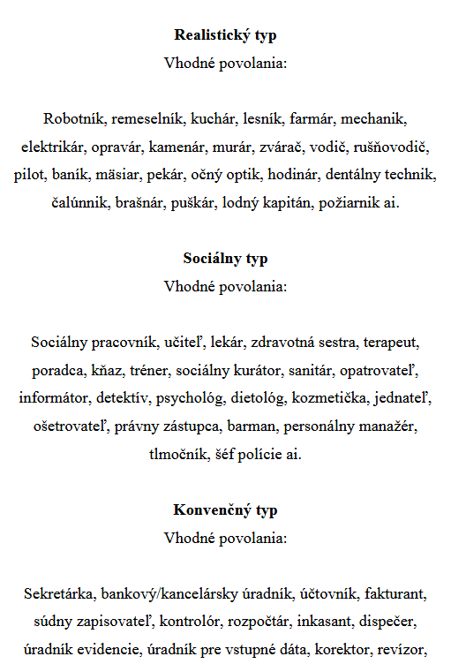

Slide 16
